Slide 1
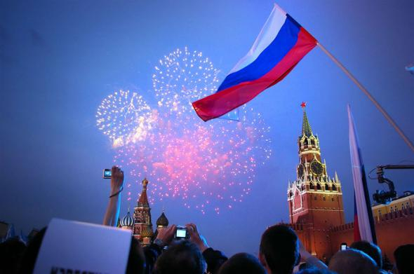
«Нравственно-патриотическое воспитание дошкольников.»
Группа « Теремок »
Заволжский д/с «Колосок».
Воспитатели: Скугарева Н.А. и Рогозина Л.А.

Slide 2
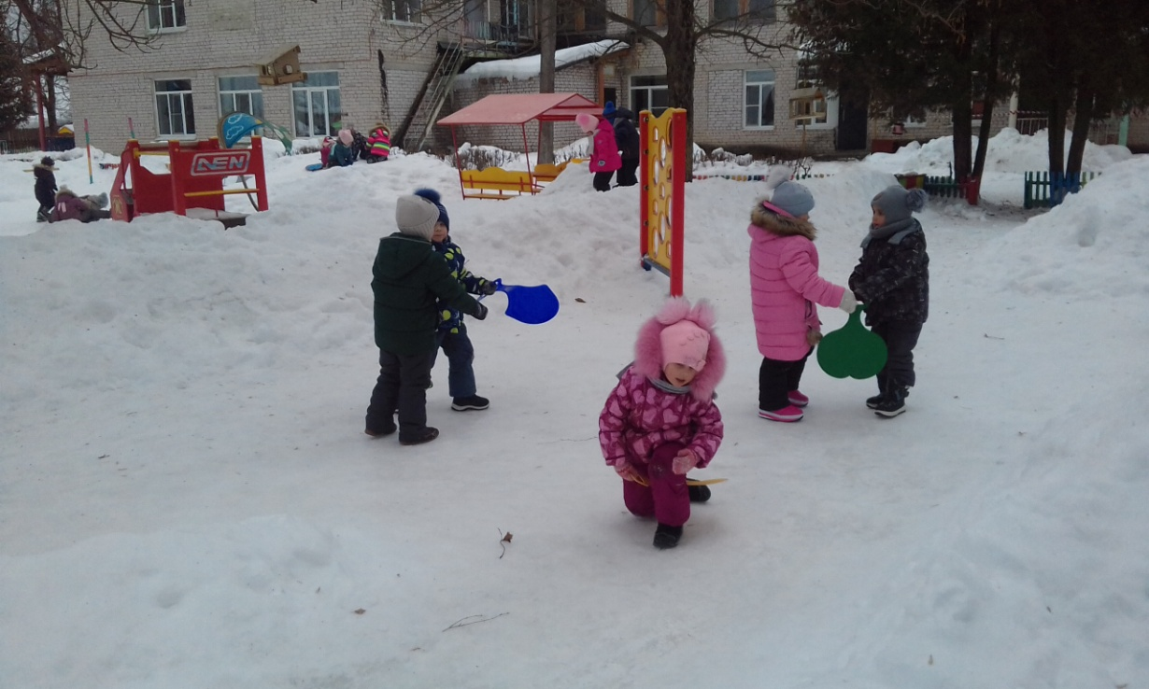
«Любовь к родному краю родной культуре, родной речи начинается с малого-с любви к своей семье, к своему жилищу , к своему детскому саду. Постепенно расширяясь, эта любовь переходит в любовь к Родине, её истории, прошлому и настоящему, ко всему человечеству.»
Д. С. Лихачёв.

Slide 3
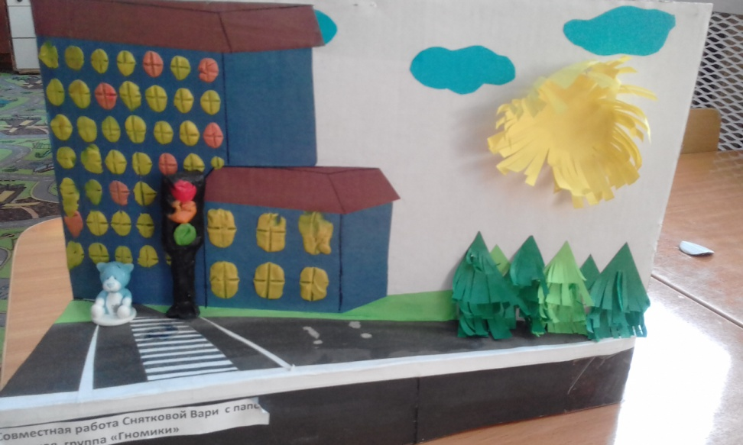
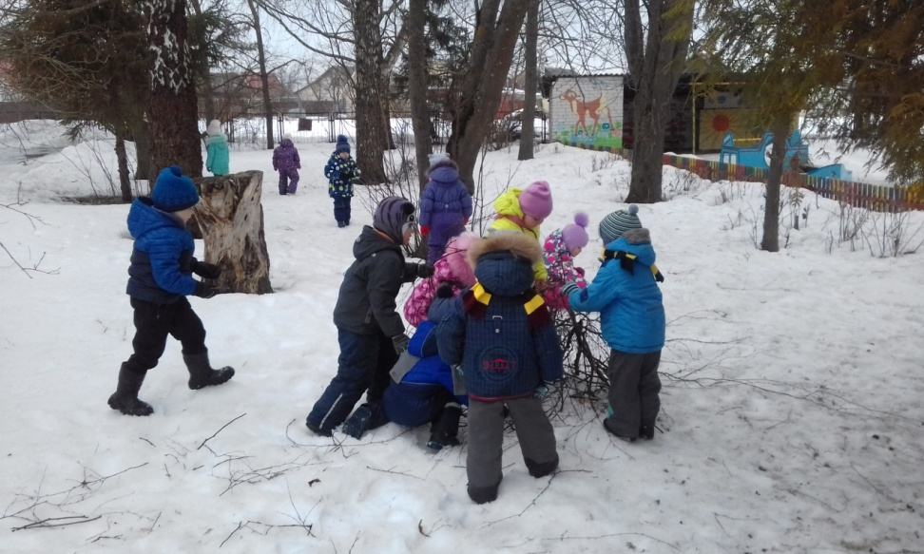
Чувство Родины…
Родина-это город , в котором живёт человек, и улица , на которой стоит его дом, и деревце под окном , и пение птички : всё это Родина.

Slide 4
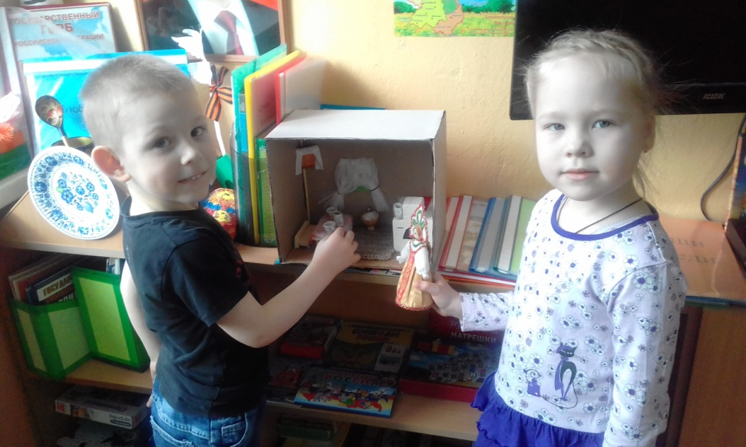
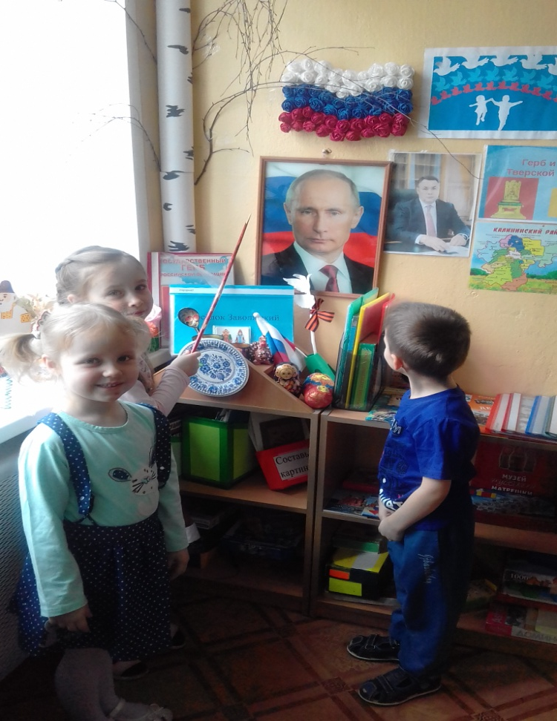
Любовь к Родине начинается с чувства любви к своему городу(поселку)

Slide 5
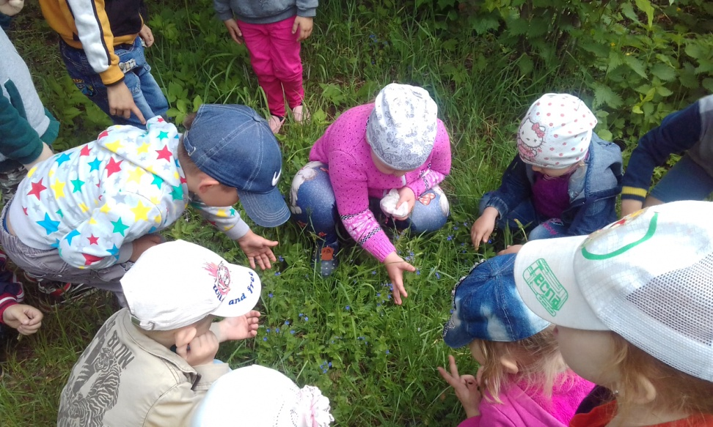
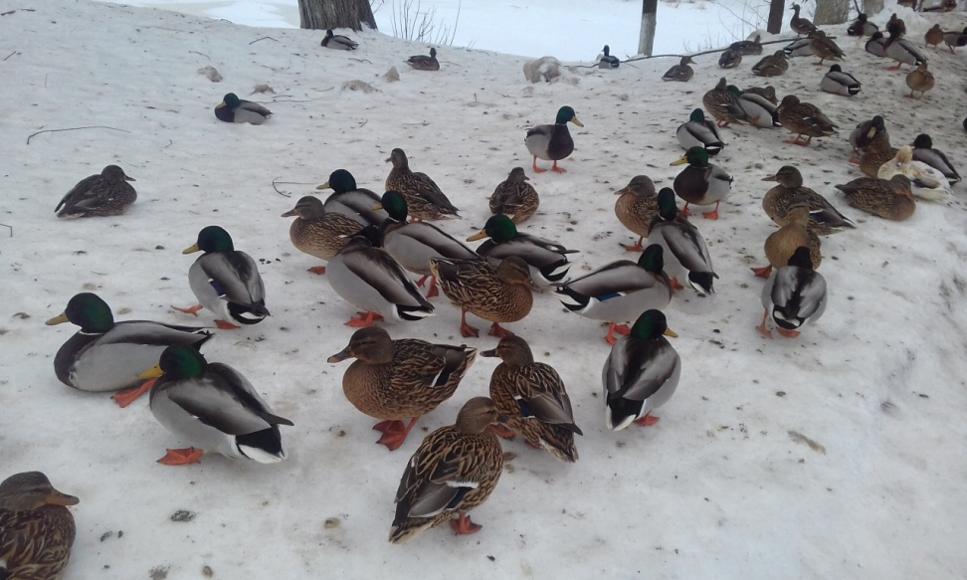
Родная природа.
Эту истину знаю от роду. И её никогда не таю: кто не любит природу , тот не любит Отчизну свою.

Slide 6
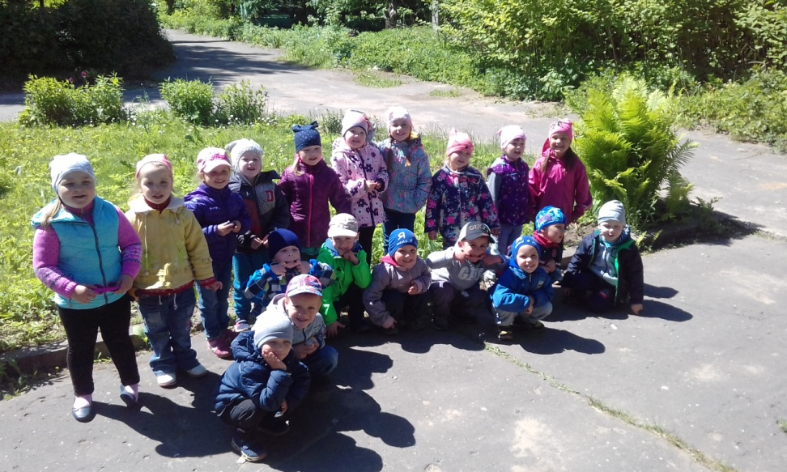
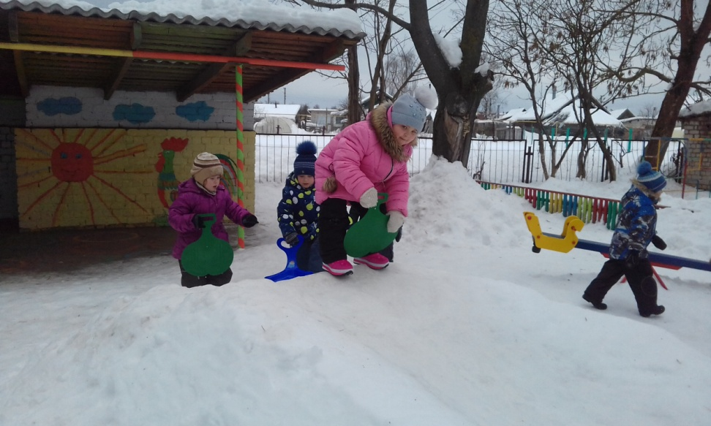
Любить свой город- значит и любить природу в нём.

Slide 7
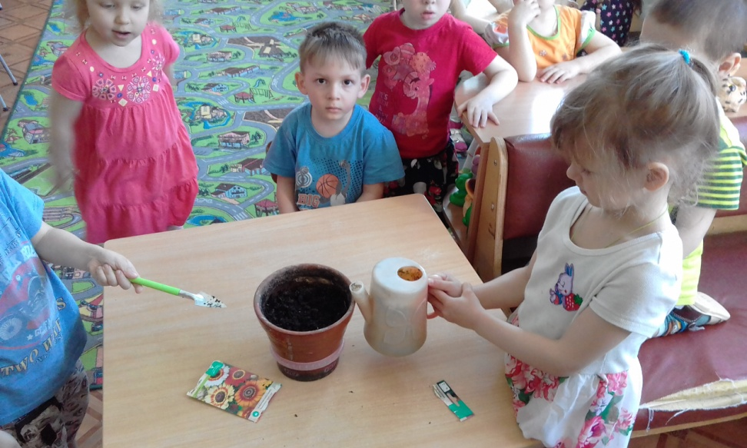
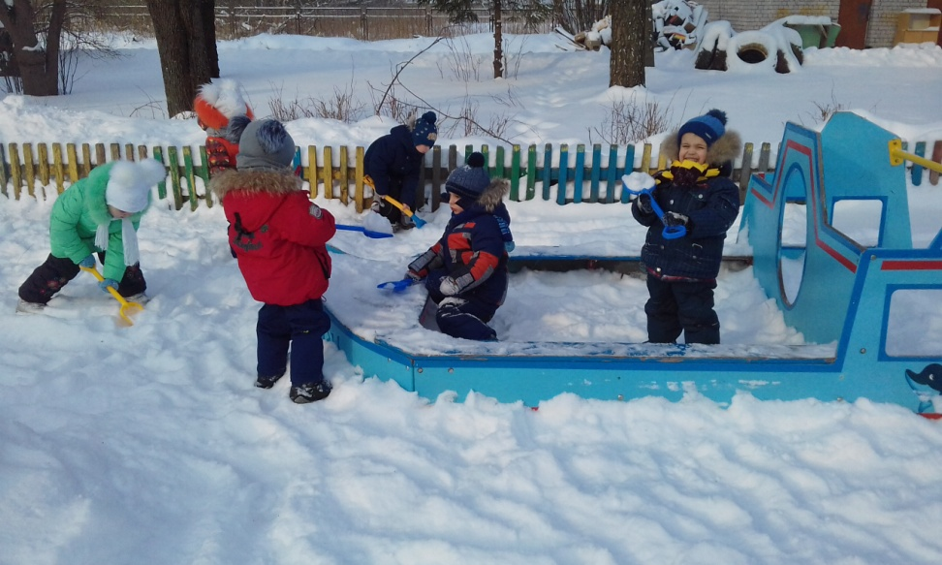
«Охранять природу-значит охранять Родину.» М. Пришвин

Slide 8
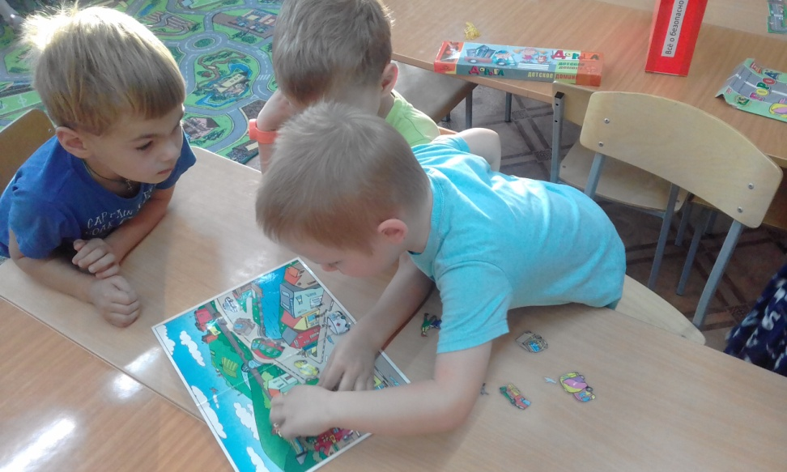
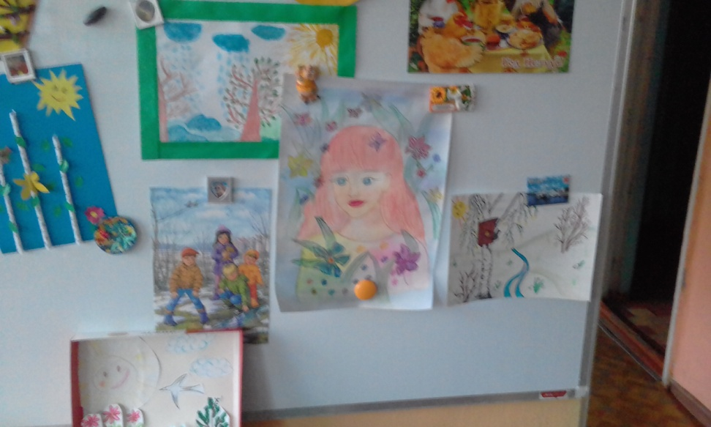
Широка страна моя родная, много в ней лесов , полей и рек.
Я другой такой страны не знаю, где так вольно дышит человек.

Slide 9
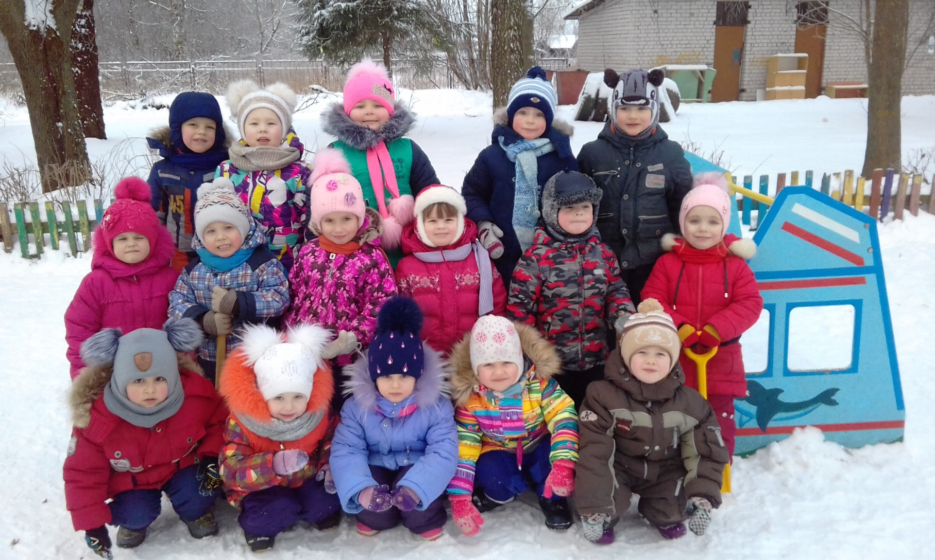
Моя малая Родина.

